Slide 1


KHỞI ĐỘNG
1. Em hãy nêu lại các tính chất của tỉ lệ thức.
2. Em hãy nêu lại tính chất của dãy tỉ số bằng nhau.
Nếu $\frac{a}{b}=\frac{c}{d}$ thì $ad=bc$
Nếu $ad=bc$ (với a, b, c, d $≠$0 thì ta có các tỉ lệ thức:
$$\frac{a}{b}=\frac{c}{d}; \frac{a}{c}=\frac{b}{d}; \frac{d}{b}=\frac{c}{a}; \frac{d}{c}=\frac{b}{a}$$

Slide 2

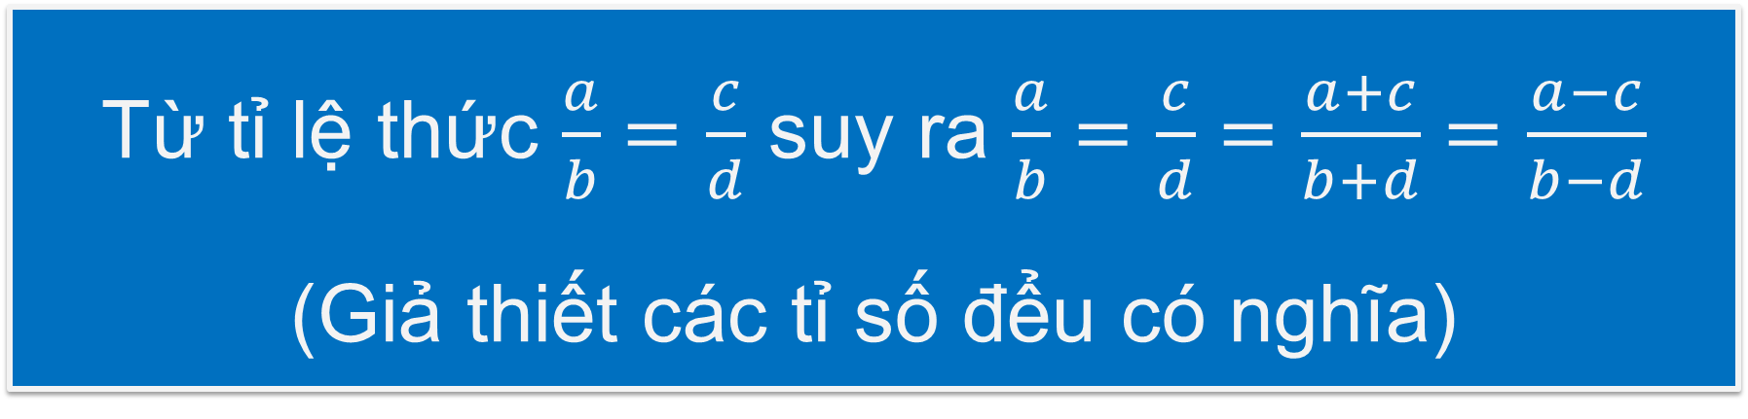
KHỞI ĐỘNG
1. Em hãy nêu lại các tính chất của tỉ lệ thức.
2. Em hãy nêu lại tính chất của dãy tỉ số bằng nhau.
Từ tỉ lệ thức $\frac{a}{b}=\frac{c}{d}$ suy ra $\frac{a}{b}=\frac{c}{d}=\frac{a+c}{b+d}=\frac{a−c}{b−d}$
(Giả thiết các tỉ số đểu có nghĩa)

Slide 3



CHƯƠNG VI: TỈ LỆ THỨC VÀ ĐẠI LƯỢNG TỈ LỆ
BÀI LUYỆN TẬP CHUNG TRANG 10

Slide 4

NỘI DUNG BÀI HỌC
Các dạng toán:
Dạng 1:
Lập các tỉ lệ thức
Tìm hai số biết tổng (hoặc hiệu) và tỉ số của chúng
Dạng 2:
Dạng 3:
Bài toán có lời văn

Slide 5


HĐ: PHÂN TÍCH CÁC VÍ DỤ:
Dạng 1:
Lập các tỉ lệ thức (Ví dụ 1)
Dạng 2:
Tìm hai số biết tổng (hoặc hiệu) và tỉ số của chúng (Ví dụ 2)
Dạng 3:
Bài toán có lời văn (Ví dụ 3)

Slide 6
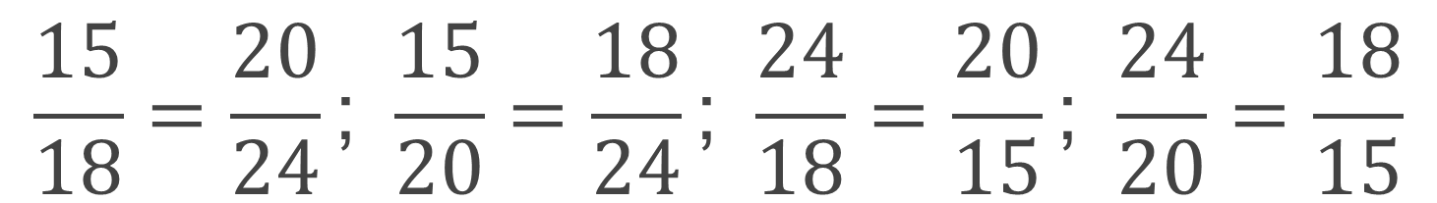
Ví dụ 1 (SGK – tr10)
Lập các tỉ lệ thức có thể được từ bốn số: 15; 18; 20; 2
Giải
Từ bốn số đã cho ta lập được đẳng thức: 15.24 = 18.20 (vì đều bằng 360)
Từ đẳng thức này ta lập được bốn tỉ lệ thức sau:
$$\frac{15}{18}=\frac{20}{24}\text{; }\frac{15}{20}=\frac{18}{24}\text{; }\frac{24}{18}=\frac{20}{15}\text{; }\frac{24}{20}=\frac{18}{15}$$

Slide 7

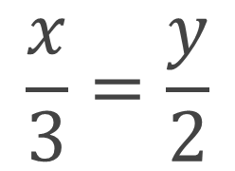


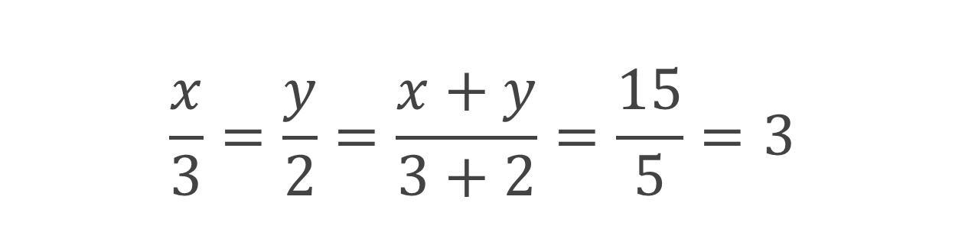
$$\frac{x}{y}=\frac{3}{2}$$
Ví dụ 2 (SGK – tr10)
Tìm x và y sao cho và x + y = 15
Giải
$$\frac{x}{y}=\frac{3}{2}$$
$$\frac{x}{3}=\frac{y}{2}$$
Từ suy ra
Theo tính chất của dãy tỉ số bằng nhau, ta có
$$\frac{x}{3}=\frac{y}{2}=\frac{x+y}{3+2}=\frac{15}{5}=3$$
Suy ra x = 3.3 = 9 và y = 3.2 = 6

Slide 8

Ví dụ 3 (SGK – tr10)
Tính độ dài các cạnh của một tam giác, biết độ dài các cạnh của nó tỉ lệ với 2; 3; 4 và cạnh lớn nhất dài hơn cạnh nhỏ nhất 6 cm.
Giải
Gọi độ dài các cạnh của một tam giác lần lượt là x, y, z (cm, x, y, z > 0)
Độ dài các cạnh của nó tỉ lệ với 2; 3; 4, thì ta suy ra được điều gì?
Cạnh lớn nhất dài hơn cạnh nhỏ nhất 6 cm, ta suy ra được biểu thức nào?

Slide 9
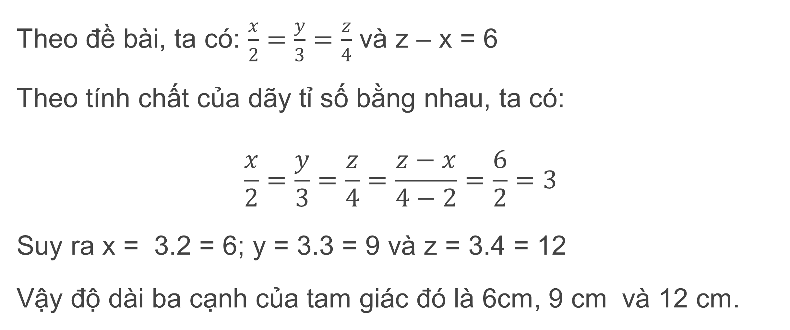
Gọi độ dài các cạnh của một tam giác lần lượt là x, y, z (cm, x, y, z > 0)
Theo đề bài, ta có: $\frac{x}{2}=\frac{y}{3}=\frac{z}{4}$ và z – x = 6
Theo tính chất của dãy tỉ số bằng nhau, ta có:
$$\frac{x}{2}=\frac{y}{3}=\frac{z}{4}=\frac{z−x}{4−2}=\frac{6}{2}=3$$
Suy ra x = 3.2 = 6; y = 3.3 = 9 và z = 3.4 = 12
Vậy độ dài ba cạnh của tam giác đó là 6cm, 9 cm và 12 cm.

Slide 10

LUYỆN TẬP
Hoạt động nhóm đôi để hoàn thành bài tập

Slide 11

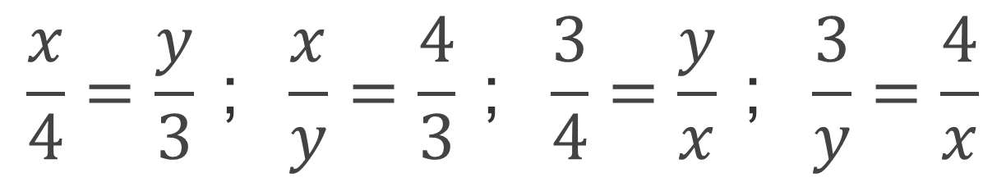
Lập các tỉ lệ thức có thể được từ đẳng thức 3x = 4y (x.y ≠ 0).
Bài 6.11 (Tr10)
Giải
Từ đẳng thức $3x=4y$, ta có thể lập được bốn tỉ lệ thức sau:
$$\frac{x}{4}=\frac{y}{3} \text{; }\frac{x}{y}=\frac{4}{3} \text{; }\frac{3}{4}=\frac{y}{x} \text{; }\frac{3}{y}=\frac{4}{x}$$

Slide 12

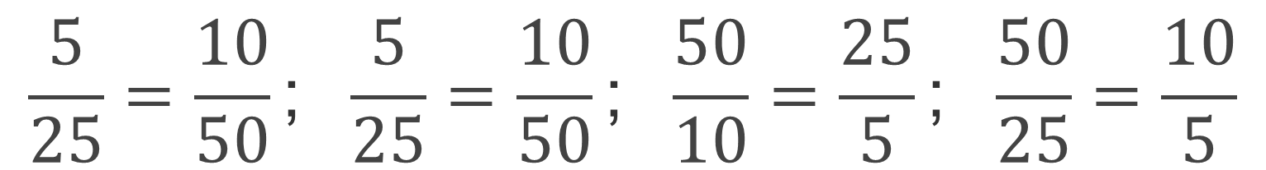
Bài 6.12 (Tr10)
Hãy lập tất cả các tỉ lệ thức có thể được từ bốn số: 5; 10; 25; 50.
Giải
Từ 4 số trên, ta chỉ có đẳng thức: 5 . 50 = 10 . 25 (vì đều bằng 250)
Từ đẳng thức trên, có thể lập được các tỉ lệ thức là:
$$\frac{5}{25}=\frac{10}{50}\text{; }\frac{5}{25}=\frac{10}{50}\text{; }\frac{50}{10}=\frac{25}{5}\text{; }\frac{50}{25}=\frac{10}{5}$$

Slide 13
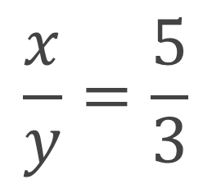
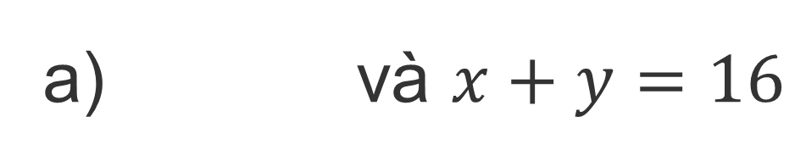

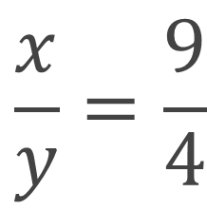
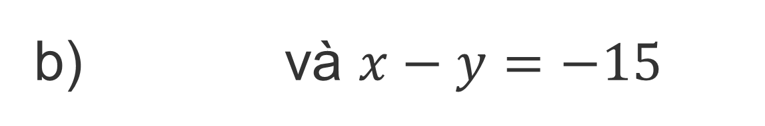
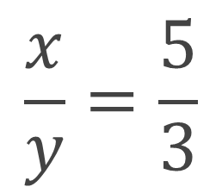

Bài 6.13 (Tr10)
Tìm x và y, biết:
$$\frac{x}{y}=\frac{5}{3}$$
$$\frac{x}{y}=\frac{9}{4}$$
a) và $x+y=16$
b) và $x−y=−15$
Giải
$$\frac{x}{y}=\frac{5}{3}$$
$$\frac{x}{5}=\frac{y}{3}$$
a) Từ
suy ra
$$\frac{x}{5}=\frac{y}{3}=\frac{x+y}{5+3}=\frac{x+y}{8}=\frac{16}{8}=2$$
Áp dụng tính chất dãy tỉ số bằng nhau, ta có:
$⇒$Từ đây tính được: x = 2 . 5 = 10 và y = 2 . 3 = 6

Slide 14
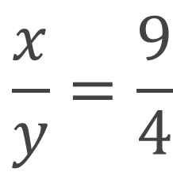

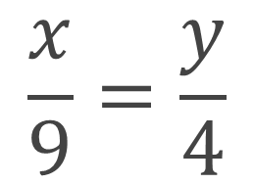
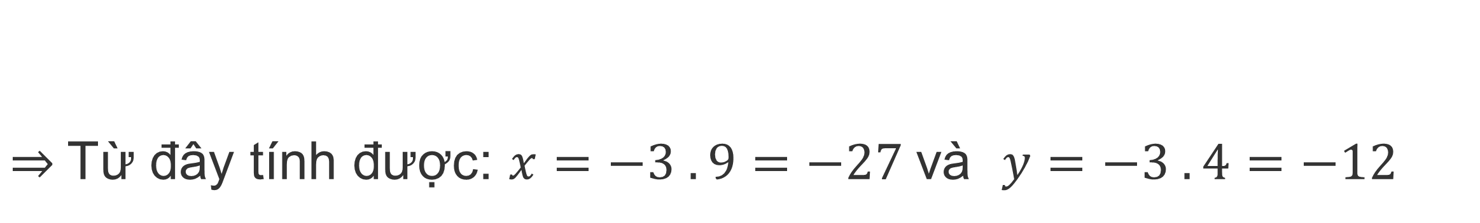
Bài 6.13 (Tr10)
Tìm x và y, biết:
$$\frac{x}{y}=\frac{5}{3}$$
$$\frac{x}{y}=\frac{9}{4}$$
a) và $x+y=16$
b) và $x−y=−15$
Giải
$$\frac{x}{y}=\frac{9}{4}$$
$$\frac{x}{9}=\frac{y}{4}$$
b) Từ
suy ra
$$\frac{x}{9}=\frac{y}{4}=\frac{x−y}{9−4}=\frac{x−y}{5}=\frac{−15}{5}=−3$$
Áp dụng tính chất dãy tỉ số bằng nhau, ta có:
$⇒$Từ đây tính được: $x=−3 . 9=−27$và $y=−3 . 4=−12$

Slide 15
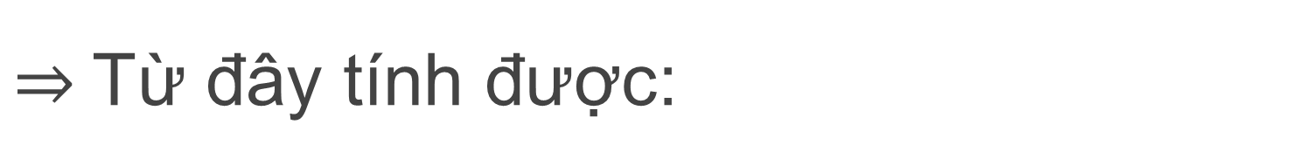

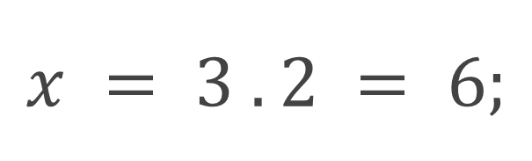
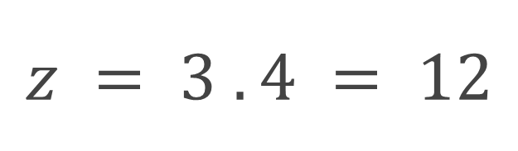

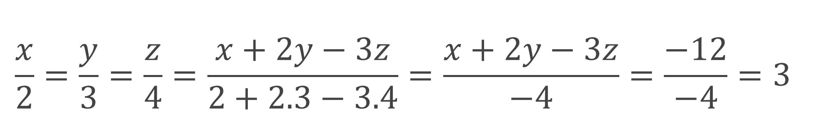
Bài 6.16 (Tr10)
$$\frac{x}{2}=\frac{y}{3}=\frac{z }{4}$$
Tìm ba số x, y, z, biết rằng: và $x+2y−3z =−12$
Giải
Áp dụng tính chất của dãy tỉ số bằng nhau, ta có:
$$\frac{x}{2}=\frac{y}{3}=\frac{z}{4}=\frac{x+2y−3z}{2+2.3−3.4}=\frac{x+2y−3z}{−4}=\frac{−12}{−4}=3$$
$⇒$Từ đây tính được:
$$y = 3 . 3 = 9;$$
$$x = 3 . 2 = 6;$$
$$z = 3 . 4 = 12$$

Slide 16



Trò chơi
Rung chuông vàng

Slide 17


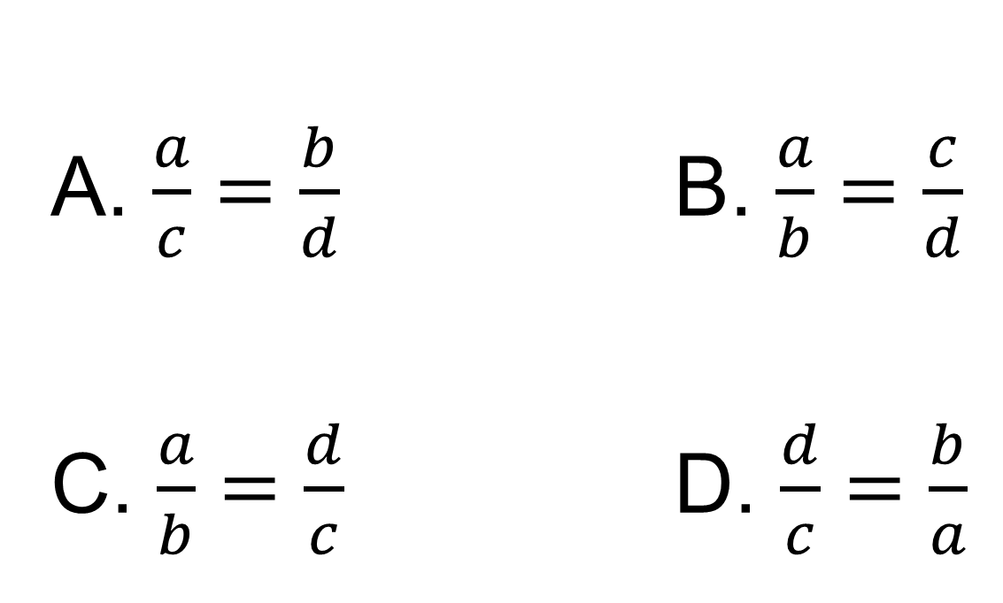
Câu 1
Chọn câu sai. Nếu a.d = b.c và a, b, c, d ≠ 0 thì:
A. $\frac{a}{c}=\frac{b}{d}$ B. $\frac{a}{b}=\frac{c}{d}$
C. $\frac{a}{b}=\frac{d}{c}$ D. $\frac{d}{c}=\frac{b}{a}$
Hết giờ
1
2
3
4
5
6
7
8
9
Đáp án
10s

Slide 18
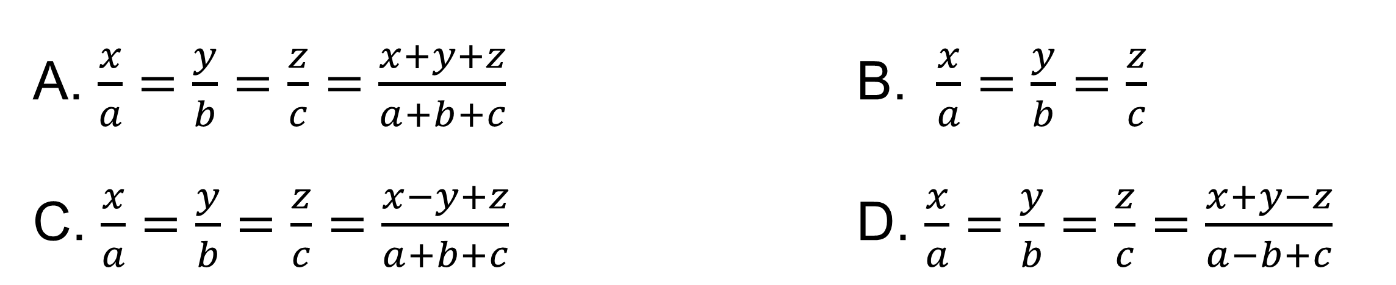
Câu 2
Chọn câu đúng.
Với các điều kiện các phân thức có nghĩa là:
A. $\frac{x}{a}=\frac{y}{b}=\frac{z}{c}=\frac{x+y+z}{a+b+c}$ B. $\frac{x}{a}=\frac{y}{b}=\frac{z}{c}$
C. $\frac{x}{a}=\frac{y}{b}=\frac{z}{c}=\frac{x−y+z}{a+b+c}$ D. $\frac{x}{a}=\frac{y}{b}=\frac{z}{c}=\frac{x+y−z}{a−b+c}$
Hết giờ
1
2
3
4
5
6
7
8
9
Đáp án
10s

Slide 19
Tìm hai số x và y biết $\frac{x}{4}=\frac{y}{−6}$ và $x + y =−50$
Câu 3
A. x = -150; y = 100 B. x = 100; y = 150
C. x = 100; y = -150 D. x = -100; y = 150
Hết giờ
1
2
3
4
5
6
7
8
9
Đáp án
10s

Slide 20
Câu 4
Cho 7x = 4y và y – x = 24. Tìm x và y.
A. y = 4; y = 7 B. x = 32 và y = 56
C. x = 56 và y = 32 D. x = 4; x = 7
Hết giờ
1
2
3
4
5
6
7
8
9
Đáp án
10s

Slide 21
Câu 5
Chia số 48 thành bốn phần tỉ lệ với các số 3; 5; 7; 9. Các số đó theo thứ tự tăng dần là:
A. 6; 12; 14; 18 B. 18; 14; 10; 6
C. 6; 14; 10; 18 D. 6; 10; 14; 18
Hết giờ
1
2
3
4
5
6
7
8
9
Đáp án
10s

Slide 22
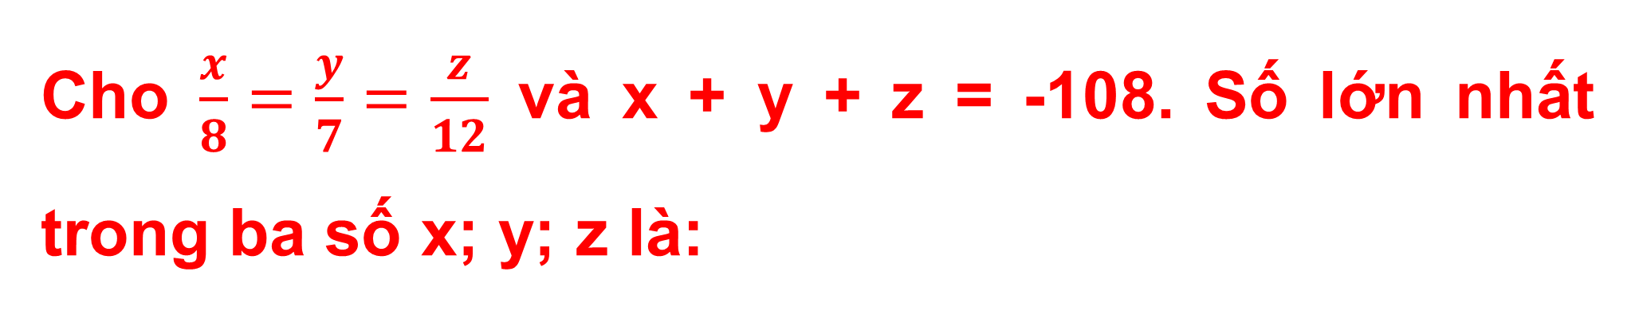
Cho $\frac{x}{8}=\frac{y}{7}=\frac{z}{12}$ và x + y + z = -108. Số lớn nhất trong ba số x; y; z là:
Câu 6
-32 B. -28
C. -48 D. 28
Hết giờ
1
2
3
4
5
6
7
8
9
Đáp án
10s

Slide 23
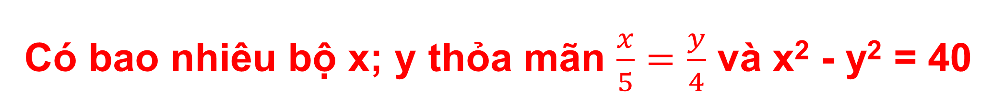
Có bao nhiêu bộ x; y thỏa mãn $\frac{x}{5}=\frac{y}{4}$ và x² - y² = 40
Câu 7
2 B. 3
C. 4 D. 1
Hết giờ
1
2
3
4
5
6
7
8
9
Đáp án
10s

Slide 24
Câu 8
Ba tổ trồng được 108 cây. Biết rằng số cây của ba tổ trồng tỉ lệ với số học sinh của mỗi tổ và tổ 1 có 7 bạn, tổ 2 có 8 bạn và tổ 3 có 12 bạn. Tính số cây tổ 2 trồng.
A. 28 cây B. 32 cây C. 36 cây D. 48 cây
Hết giờ
1
2
3
4
5
6
7
8
9
Đáp án
10s

Slide 25
Câu 9
Biết các cạnh của 1 tam giác tỉ lệ 4 ; 5 ; 3 và chu vi của nó bằng 120m. Tính cạnh nhỏ nhất của tam giác đó
A. 20m B. 50m C. 40m D. 30m
Hết giờ
1
2
3
4
5
6
7
8
9
Đáp án
10s

Slide 26

Câu 10
Ba lớp 7A,7B,7C có tất cả 153 học sinh. Số học sinh lớp 7B bằng $\frac{8}{9}$ số học sinh lớp 7A, số học sinh lớp 7C bằng $\frac{17}{16}$ số học sinh lớp 7B. Tính số học sinh lớp 7A.
A. 48 học sinh B. 54 học sinh
C. 51 học sinh D. 45 học sinh
Hết giờ
1
2
3
4
5
6
7
8
9
Đáp án
10s

Slide 27
CHÚC MỪNG CÁC EM
ĐÃ HOÀN THÀNH TRÒ CHƠI

Slide 28
VẬN DỤNG

Slide 29
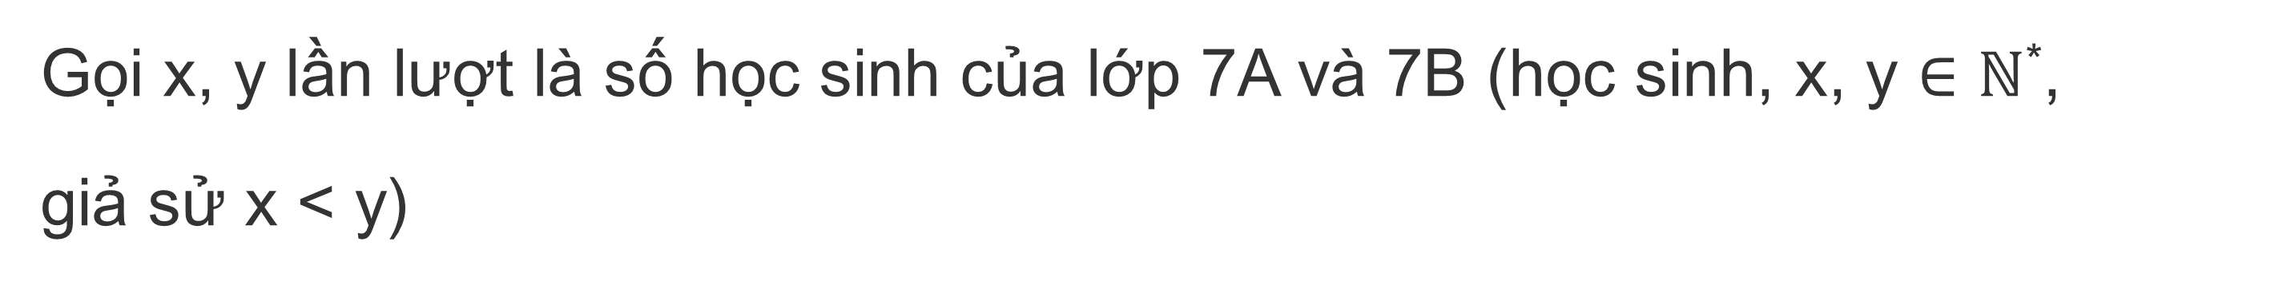

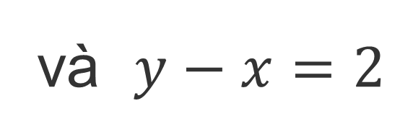
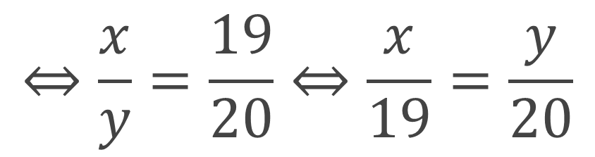

Bài 6.14 (Tr10)
Tỉ số của số học sinh của hai lớp 7A và 7B là 0,95. Hỏi mỗi lớp có bao nhiêu học sinh, biết số học sinh của một lớp nhiều hơn lớp kia là 2 em?
Giải
Gọi x, y lần lượt là số học sinh của lớp 7A và 7B (học sinh, x, y $∈$ $ℕ$*,
giả sử x < y)
$$⇔\frac{x}{y}=\frac{19}{20}⇔\frac{x}{19}=\frac{y}{20}$$
- Theo đề bài, ta có:
$$\frac{x}{y}=0,95$$
Như vậy, từ đề bài ta có:
$$\frac{x}{19}=\frac{y}{20}$$
và $y−x=2$

Slide 30
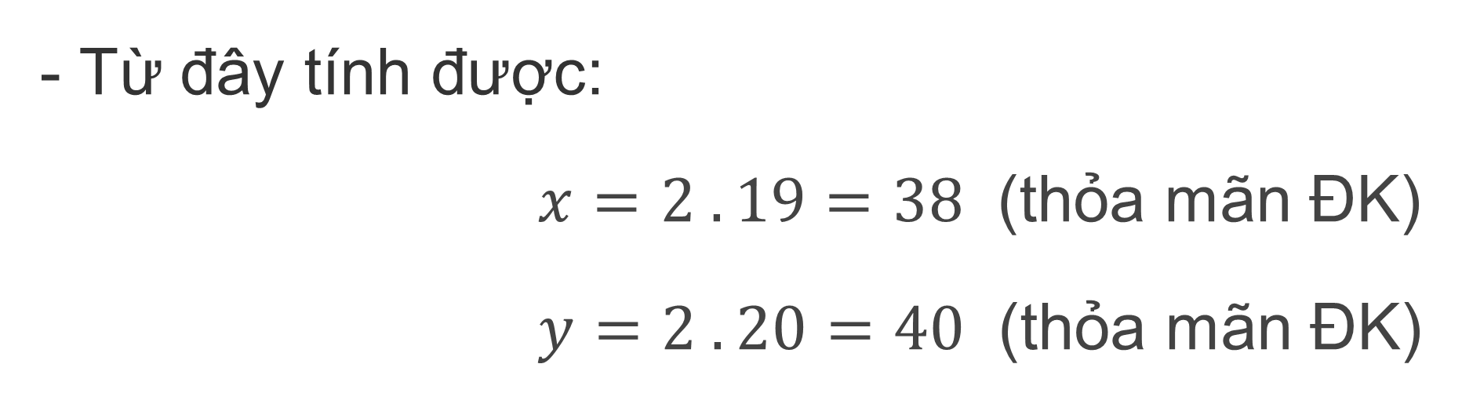
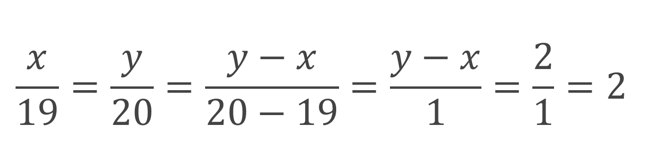
- Áp dụng tính chất của dãy tỉ số bằng nhau, ta có:
$$\frac{x}{19}=\frac{y}{20}=\frac{y−x}{20−19}=\frac{y−x}{1}=\frac{2}{1}=2$$
- Từ đây tính được:
            $x=2 . 19=38$ (thỏa mãn ĐK)
            $y=2 . 20=40$ (thỏa mãn ĐK)
Kết luận:
Số học sinh của lớp 7A là 38 học sinh.
Số học sinh của lớp 7B là 40 học sinh.

Slide 31
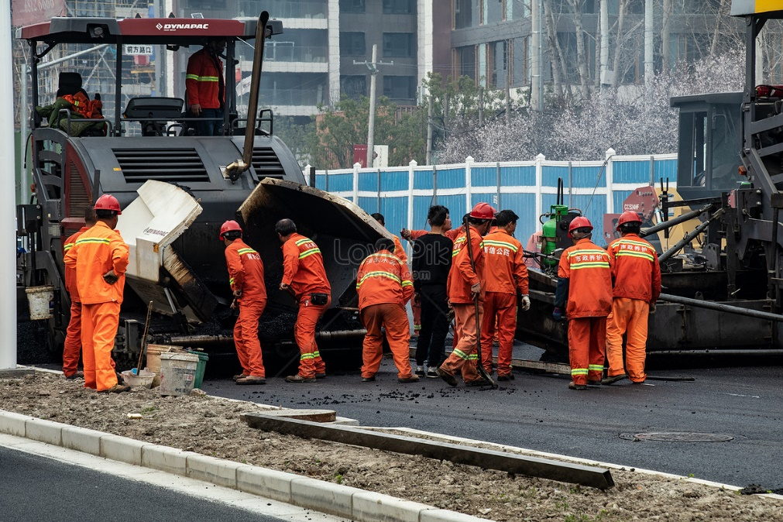
Bài 6.15 (Tr10)
Người ta định làm một con đường trong 15 ngày. Một đội công nhân 45 người làm trong 10 ngày mới được một nửa công việc. Hỏi phải bổ sung thêm bao nhiêu người nữa để có thể hoàn thành công việc đúng hạn (biết năng suất lao động của mỗi người như nhau).

Slide 32
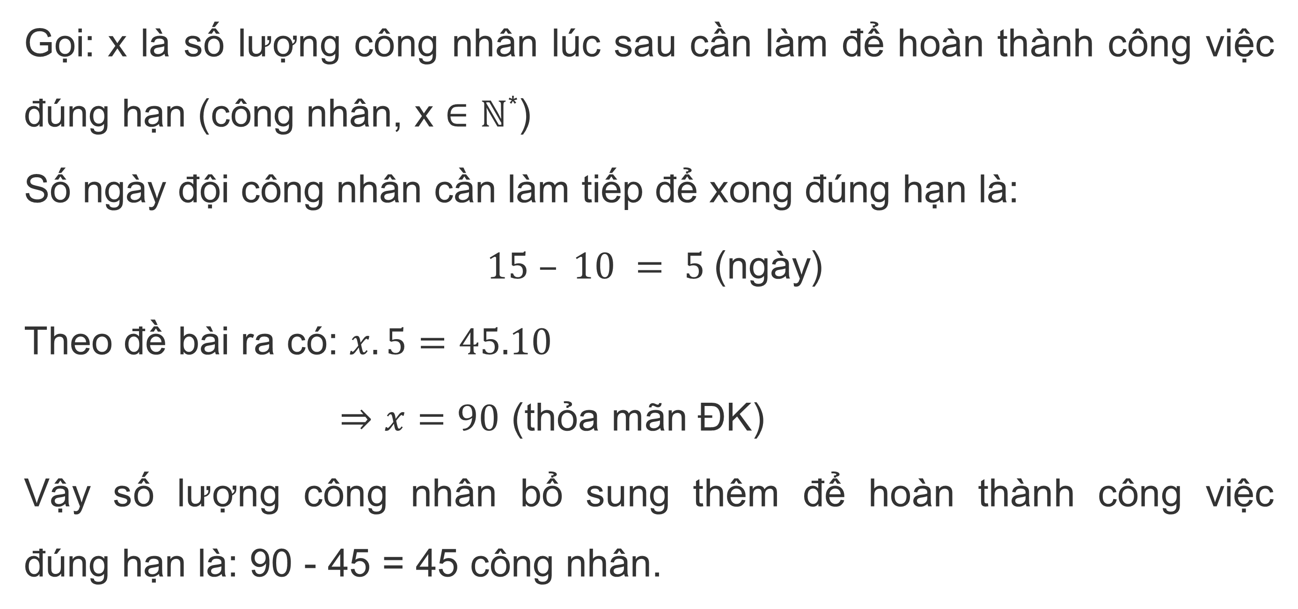
Giải
Gọi: x là số lượng công nhân lúc sau cần làm để hoàn thành công việc đúng hạn (công nhân, x $∈$ $ℕ$*)
Số ngày đội công nhân cần làm tiếp để xong đúng hạn là:
$15 – 10 = 5$(ngày)
Theo đề bài ra có: $x. 5=45.10$
$⇒$ $x=90$ (thỏa mãn ĐK)
Vậy số lượng công nhân bổ sung thêm để hoàn thành công việc đúng hạn là: 90 - 45 = 45 công nhân.

Slide 33
HƯỚNG DẪN VỀ NHÀ
Ghi nhớ kiến thức trong bài.
Hoàn thành các bài tập trong SBT.
Chuẩn bị bài mới “Bài 22: Đại lượng tỉ lệ thuận”.

